Slide 1
Составители игры:
Вакуленко З. П. МБОУ СОШ №31
Шарова А.Ю. МБОУ СОШ № 9
Шульпина О. Ю. МБОУ СОШ № 76
г. Нижний Новгород, 2014 г.
ЯРМАРКА ХИМИЧЕСКИХ ЗНАНИЙ

Slide 2
БУДЕМ
ЗНАКОМЫ
Колба удачи

Slide 3
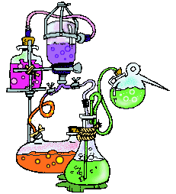
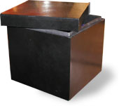
ПРОГРАММА ЯРМАРКИ
1. Разминка
2.Химический калейдоскоп
3.Расчетный
4. Лабораторное оборудование
5.Черный ящик
6.Финальный

Slide 4
